Slide 1
Raíces y raíces
¿Hay algunas raíces más convenientes que otras?
¿Qué pasa con el árbol si no queda un dato conveniente como raíz?
¿Cómo varía la complejidad de las operaciones?
Notes:
Normalmente son $O(\log{n), }$pero pueden degenerarse a $O\left(n\right)$ si las raíces son lo suficientemente malas!

Slide 2
Mismos datos, distintos árboles
6
1
3
3
8
4
6
1
4
7
9
7
8
9
¿Cuáles son las consecuencias de estas diferencias?

Slide 3
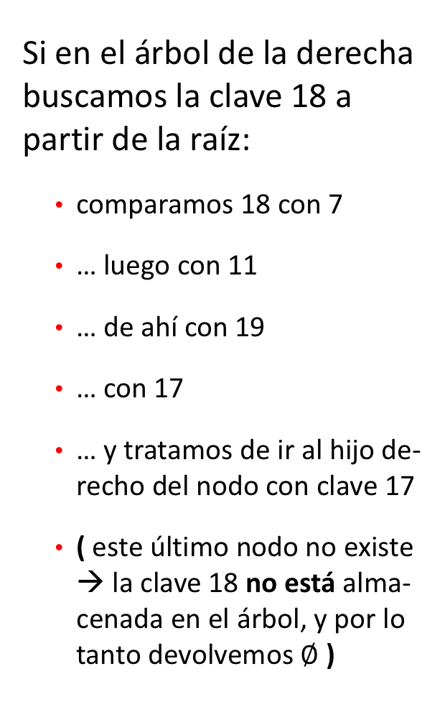
Si en el árbol de la derecha buscamos la clave 18 a partir de la raíz:
comparamos 18 con 7
… luego con 11
… de ahí con 19
… con 17
… y tratamos de ir al hijo de-recho del nodo con clave 17
( este último nodo no existe → la clave 18 no está alma-cenada en el árbol, y por lo tanto devolvemos $∅$)
7
18 > 7
nivel 1
11
18 > 11
nivel 2
19
nivel 3
18 < 19
nivel 4
17
23
18 > 17
13
?

Slide 4
Complejidad de las operaciones
Todas las operaciones —buscar, insertar y eliminar*— toman tiempo (o número de pasos) proporcional a la altura del árbol —el número máximo de niveles desde la raíz hasta la hoja “de más abajo”
… o la longitud de la rama más larga del árbol:
la altura mínima de un abb con n objetos es O(logn)
… aunque en general podría ser O(n)
*insertar y eliminar incluyen primero una búsqueda

Slide 5
Queremos asegurarnos de que el árbol esté balanceado
¿Cómo podríamos definir esta noción?
Nos interesa que se pueda cumplir recursivamente
Notes:
Es solo cuando los datos están repartidos de manera pareja que el árbol tiene altura $O\left(\log{n}\right)$

Slide 6

¿Está balanceado?
X
Y
$$T_{1}$$
Notes:
Claramente no! Ojo que estos árboles solo representan la altura, no la cantidad de datos.

Slide 7


¿Está balanceado?
X
$$T_{1}$$
$$T_{2}$$
Notes:
Este caso tiene mas sentido, PERO no es posible que se cumpla recursivamente a menos que la cantidad de datos sea potencia de 2.

Slide 8


¿Está balanceado?
X
$$T_{1}$$
$$T_{2}$$
Notes:
¿Quizás? Es más razonable que pedir que ambos árboles tengan la misma altura.

Slide 9
ABBs balanceados
Para abbs, podemos garantizar que las operaciones de diccionario —buscar, insertar y eliminar— tomen tiempo O(logn) en el peor caso:
es necesario mantenerlos balanceados
La propiedad de balance debe cumplir dos condiciones:
debe asegurar que la altura de un árbol con n nodos sea O(logn)
debe ser fácil de mantener —la complejidad de la operación de (re)balancear el árbol no puede ser mayor que O(logn)

Slide 10
Árboles avl
Diremos que un ABB está avl-balanceado si:
las alturas de los hijos de la raíz difieren a lo más en 1 entre ellas
cada hijo a su vez está avl-balanceado
Un ABB que cumple esta propiedad se llama árbol AVL
Notes:
AVL viene de los nombres de los que propusieron este modelo originalmente: Adelson-Velsky & Landis.
En la práctica, nos referimos a los nodos que no cumplen el primer punto como “nodos desbalanceados”
Nótese que esta es solo una forma de definir balance, existen más nociones que cumplen diferentes propiedades.

Slide 11
Operaciones en árboles AVL
Al insertar o eliminar un nodo, es posible desbalancear el árbol
¿Cómo garantizamos el balance del árbol luego de cada operación?
Nos interesa conservar todas las propiedades de los ABB:
en particular, el balance debe ser restaurado antes de que la operación —de inserción o elimionación— pueda considerarse completa

Slide 12
P.ej., árbol AVL inicial
T
K
Y
F
N
V
E
H
Para cualquier nodo, las alturas de sus
hijos difieren a lo más en 1 entre ellas

Slide 13
… árbol luego de insertar B
T
K
Y
F
N
V
E
H
Los árboles con raíces T y K quedaron desbalanceados
(los nodos T y K “quedaron desbalanceados”)
B

Slide 14

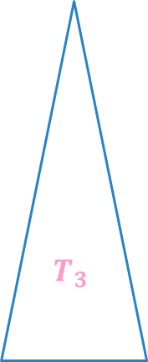
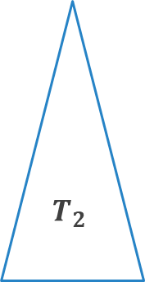
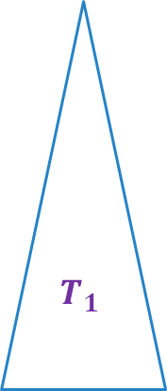
Más en general, luego de insertar en $T_{1}$
X
Y
$$T_{3}$$
¿Cómo (re)balancear el árbol con raíz X?
( suponemos que T₁, T₂ y T₃ son AVLs )
$$T_{1}$$
$$T_{2}$$
Notes:
X e Y son los nodos que van camino a la inserción, a partir del nodo desbalanceado más bajo X.

Slide 15
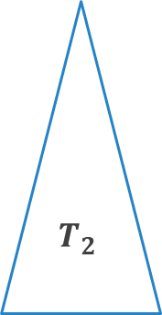
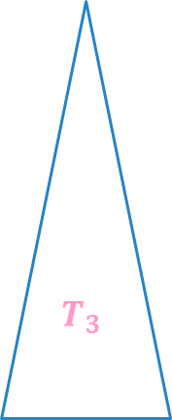
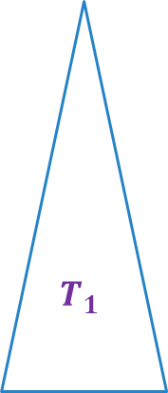
Rotación a la derecha en torno a X-Y
X
Y
Rotación
X
Y
$$T_{3}$$
$$T_{1}$$
$$T_{3}$$
$$T_{1}$$
$$T_{2}$$
$$T_{2}$$
Notes:
En este caso se rota el árbol hacia la derecha, en torno a Y.

Slide 16
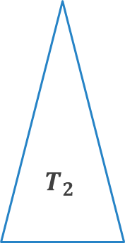


Rotación X-Y
X
¿Cómo encontramos los nodos X y Y a rotar?
Y
$$T_{3}$$
$$T_{1}$$
$$T_{2}$$

Slide 17
Agregamos a cada nodo x un atributo de balance adicional:
x.balance = –1 / 0 / +1 ,
… dependiendo de si el subárbol izquierdo es más alto, ambos subárboles tienen la misma altura, o si el subárbol derecho es más alto, respectivamente
Luego de insertar, recorremos el árbol hacia arriba a lo largo de la ruta de inserción:
definimos X como la raíz del primer árbol desbalanceado que encontremos (o como el primer nodo desbalanceado),
… y Y como el siguiente nodo (hacia abajo) en la ruta de inserción

Slide 18
Luego de insertar B
T
K
Y
F
N
V
E
H
B
Notes:
Luego de insertar un nodo iteramos hacia arriba revisando el balance de los nodos desde el nodo insertado hasta la raiz

Slide 19
Rotación a la derecha en torno a K-F
T
F
Y
E
K
V
B
H
N

Slide 20
Otro ej.: el árbol (inicial) luego de insertar G
T
K
Y
F
N
V
E
H
G

Slide 21

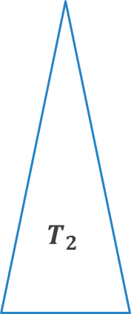
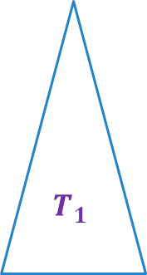
Más en general, el árbol luego de una inserción en $T_{2}$
X
Y
$$T_{3}$$
¿Cómo (re)balancear el árbol con raíz X?
$$T_{1}$$
$$T_{2}$$
Notes:
Si aquí tomamos Y como pivote, el árbol resultante no está balanceado.

Slide 22

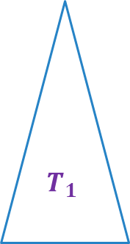
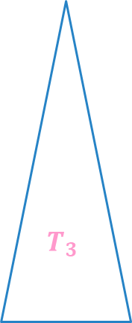
¿Rotación a la derecha en torno a X-Y ?
X
Y
Rotación
X
Y
$$T_{3}$$
$$T_{1}$$
$$T_{3}$$
$$T_{1}$$
$$T_{2}$$
$$T_{2}$$
Esto no está sirviendo…
Notes:
Ok esto no nos está sirviendo.

Slide 23



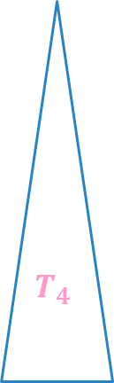

Hagamos doble click en $T_{2}$
X
Y
$$T_{4}$$
Z
$$T_{1}$$
$$T_{2}′$$
$$T_{3}$$
Notes:
Siguiendo el mismo esquema de antes, a partir de X, el nodo más bajo que está desbalanceado, Y y Z son los siguientes nodos en la ruta de la inserción. Luego se puede rotar Z hacia la izquierda y luego nuevamente se rota Z hacia la derecha,

Slide 24



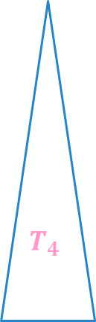
Doble rotación: primero a la izquierda en torno a Y-Z; luego a la derecha en torno a X-Z
X
Z
Doble
rotación
Y
X
Y
$$T_{4}$$
$$T_{4}$$
Z
$$T_{2}′$$
$$T_{3}$$
$$T_{1}$$
$$T_{1}$$
$$T_{2}′$$
$$T_{3}$$
Notes:
Tambien se puede ver como que Z sube hacia arriba y queda entre Y y X.

Slide 25
Vovliendo al ejemplo, luego de insertar G
T
K
Y
F
N
V
E
H
G
Notes:
Aquí X es K, Y es F, y Z es H.

Slide 26
¡Doble rotación!
T
H
Y
F
K
V
E
G
N

Slide 27
X y Y se definen igual que antes, y Z sería el siguiente nodo hacia abajo en la ruta de inserción
Tenemos definidos entonces X, Y y Z en torno a los que hacemos las rotaciones

Slide 28
Resumen rotaciones
Tenemos entonces 4 casos de desbalance, que podemos definir según la ruta que toma la inserción desde X:
Izquierda + Izquierda (LL): Rotación simple
Izquierda + Derecha (LR): Rotación doble
Derecha + Izquierda (RL): Rotación doble
Derecha + Derecha (RR): Rotación simple

Slide 29
Propiedades de las rotaciones
¿Qué tan costoso es rebalancear el árbol?
¿Cuántas rotaciones es necesario hacer en el peor caso?
Notes:
Una sola: si fuera necesario más de una, el árbol original no sería un AVL.

Slide 30
Costo de rebalancear
Hacer una rotación tiene costo constante.
Al hacer estas rotaciones para el X que definimos, se soluciona el desbalance de X y no es posible crear un nuevo desbalance, por lo que siempre en el peor caso realizaremos una sola rotación (simple o doble)

Slide 31
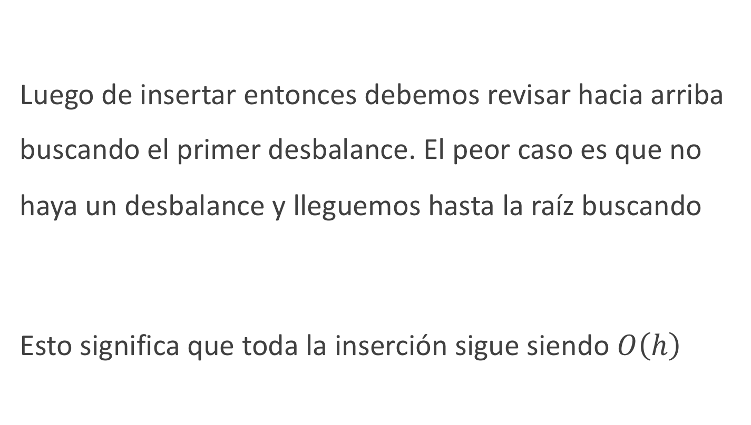
Costo de la inserción
Luego de insertar entonces debemos revisar hacia arriba buscando el primer desbalance. El peor caso es que no haya un desbalance y lleguemos hasta la raíz buscando
Esto significa que toda la inserción sigue siendo $O\left(h\right)$

Slide 32
Altura de un árbol AVL
La complejidad sigue dependiendo de la altura del árbol
¿Pero cuál es la altura de un árbol AVL?

Slide 33

Altura de un árbol AVL
Podemos pensarlo al revés
¿Cuál es el máximo de nodos de un árbol de altura $h$?
¿Y el mínimo?

Slide 34
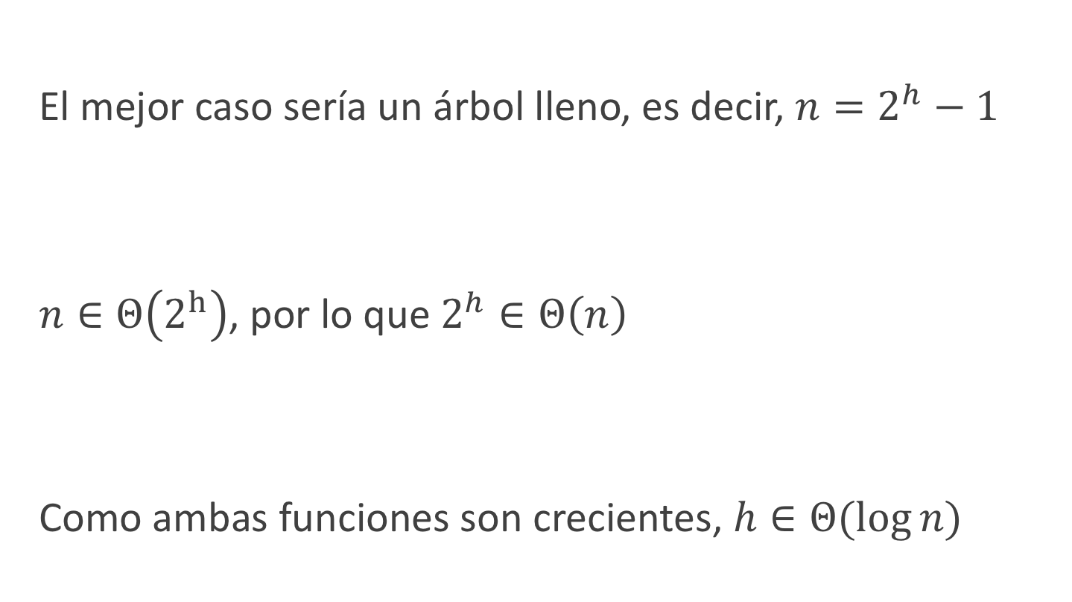
Altura de un árbol AVL: Mejor caso
El mejor caso sería un árbol lleno, es decir, $n=2^{h}−1$
$n∈Θ\left(2^{h}\right)$, por lo que $2^{h}∈Θ\left(n\right)$
Como ambas funciones son crecientes, $h∈Θ(\log{n)}$

Slide 35
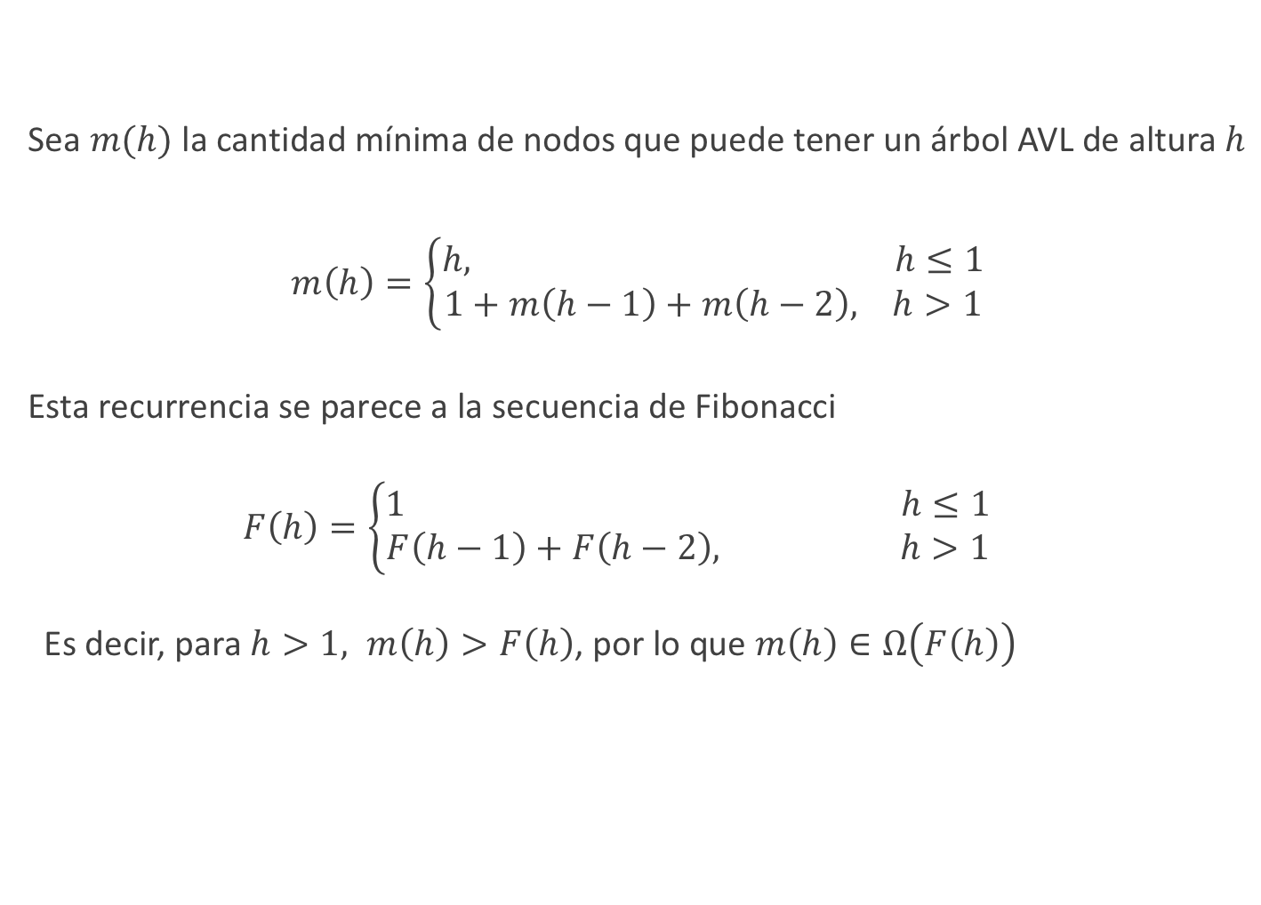
Altura de un árbol AVL: Peor caso
Sea $m(h)$ la cantidad mínima de nodos que puede tener un árbol AVL de altura $h$
$m\left(h\right)=\left\{\begin{aligned}h, h≤1 \\ &1+m\left(h−1\right)+m\left(h−2\right), h>1\end{aligned}\right.$
Esta recurrencia se parece a la secuencia de Fibonacci
$$F\left(h\right)=\left\{\begin{aligned}1 h≤1 \\ &F\left(h−1\right)+F\left(h−2\right), h>1\end{aligned}\right.$$
Es decir, para $h>1, m\left(h\right)>F\left(h\right)$, por lo que $m\left(h\right)∈Ω\left(F\left(h\right)\right)$

Slide 36

Altura de un árbol AVL: Peor caso
$F\left(h\right)$ tiene una expresión matemática:
$$F\left(h\right)= \left\lfloor \frac{φ^{h}}{\sqrt{5}}\right\rfloor ≤\frac{φ^{h}}{\sqrt{5}}$$
Con $φ=\frac{1+\sqrt{5}}{2}$. Como $φ<2, F\left(h\right)∈Θ\left(2^{h}\right)$
Como para $h>1,$ $m\left(h\right)>F\left(h\right),$tenemos que $m\left(h\right)∈Ω\left(2^{h}\right)$

Slide 37

Altura de un árbol AVL: Peor caso
Para un $h$, definimos $n=m\left(h\right)$. Como dijimos, $n∈Ω\left(2^{h}\right)$
Por definición, esto significa que existe un $h_{0}$ y un $k$tal que para todo $h>h_{0}:$
$$n>k⋅2^{h}$$
Desarrollando, tenemos que:
$$\frac{n}{k}>2^{h}$$

Slide 38

Altura de un árbol AVL: Peor caso
Como ambas funciones son crecientes, desde $n>2^{h_{0}}$,
$$h<\log_{2}\left(\frac{n}{k}\right)=\log_{2}{n−\log_{2}{k}}$$
Por lo tanto,
$$h∈O\left(\log{n}\right)$$

Slide 39

Altura de un árbol AVL
La altura $h$ de un árbol AVL de $n$ nodos es $O(\log{n)}$ en el mejor y el peor caso.
Por lo tanto:
$$h∈O(\log{n) }$$

Slide 40
Árbol binario:
cada nodo x tiene a lo más dos hijos, uno izquierdo y otro derecho,
… que, si están, son raíces de los subárboles izquierdo y derecho de x
Árbol binario de búsqueda (abb):
la clave almacenada en un nodo x es mayor (o igual) que cualquiera de las claves almacenadas en el subárbol izquierdo de x
… y menor (o igual) que cualquiera de las claves almacenadas en el subárbol derecho de x
abb balanceado:
cumple una propiedad adicional de balance
p.ej., en un árbol avl, para cualquier nodo del árbol, las alturas de los subárboles izquierdo y derecho pueden diferir a lo más en 1

